Slide 1
আজকের ক্লাসে সবাইকে স্বাগতম

Slide 2
শিক্ষক পরিচিতি
পাঠ পরিচিতি
মোঃকামরুল হাসান
সহকারি শিক্ষক (ICT)
দক্ষিণ লালমোহন মাধ্যমিক বিদ্যালয়
লালমোহন ,ভোলা
ই মেইল-mdkamrulhasanbd18@gmail.com
শ্রেণীঃ ষষ্ঠ
বিষয়ঃ বিজ্ঞান
অধ্যায়ঃ ছয়
পাঠঃচোখ(সংবেদী অঙ্গ) সময়ঃ 50 মিনিট।

Slide 3
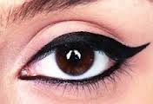
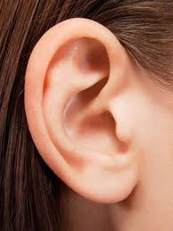
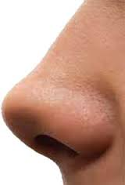
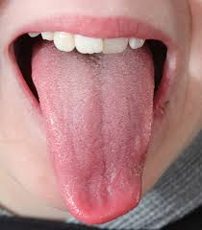
উপরের ছবিতে তোমরা কি দেখতে পাচ্ছ?
মানবদেহের বিভিন্ন অঙ্গ।
এই অঙ্গগুলোকে একত্রে কি বলা হয়?
এই অঙ্গগুলোকে একত্রে সংবেদী অঙ্গ বা পঞ্চ ইন্দ্রিয় বলা হয়।
তাহলে বলতো দেখি, চোখ কি ধরণের অঙ্গ?
চোখ দর্শন ইন্দ্রিয় বা সংবেদী অঙ্গ।
আমরা চোখ দিয়ে দেখি।

Slide 4
আমাদের আজকের পাঠ -
চোখ

Slide 5
শিখনফল
এই পাঠ শেষে শিক্ষার্থীরা---
১। সংবেদি অঙ্গ কী তা বলতে পারবে;
২। চোখ কি তা বলতে পারবে;
৩। চোখের কয়টি স্তর আছে তা বলতে পারবে;
৪। কিভাবে চোখের যত্ন নেওয়ার তা বলতে পারবে।

Slide 6
সংবেদী অঙ্গ কি?
যে সব অঙ্গ বাইরের উদ্দীপনায় সাড়া দেয় তাকে সংবেদী অঙ্গ বলে। যেমনঃ চোখ, কান, নাক, জিহ্বা ও ত্বক। এ সব অঙ্গ দিয়ে আমরা দেখি, শুনি, ঘ্রান নেই, খাবারের স্বাদ এবং তাপ চাপ ঠান্ডা গরম অনুভব করি।

Slide 7
বলতো আমরা কি দিয়ে দেখি?
আমরা দর্শন ইন্দ্রিয় বা চোখ দিয়ে দেখি।
চোখ মানবদেহের অন্যতম প্রধান দর্শনেন্দ্রীয় বা সংবেদী অঙ্গ। চোখ বা অক্ষি দিয়ে পৃথিবীর সকল জিনিস দেখতে পাই। চোখ না থাকলে আমরা কোন কিছু দেখতে পেতাম না। মাথার সামনে দুটো অক্ষি কোটরের মধ্যে এক জোড়া চোখ থাকে। ছয়টি পেশির সাহায্যে প্রতিটি চোখ অক্ষি কোটরে আটকানো থাকে। এই পেশিগুলোর সাহায্যে অক্ষিগোলক নড়াচড়া করানো যায়। আমরা যাকে চোখ বলি তা হলো চোখের পানি।

Slide 8
একক কাজ
প্রশ্নঃ চোখ কাকে বলে?

Slide 9
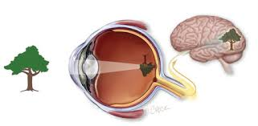
চোখ যেভাবে কাজ করে

Slide 10
চোখের গঠন
চোখ
১)চোখের পাতা
২)কনজাংকটিভা
৩) অক্ষি গোলক
ক)স্ক্লেরা
খ)কোরয়েড
গ)রেটিনা

Slide 11
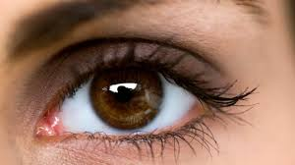
চোখের পাতা
ইহা চোখের বাইরের আবরন।
চোখের পাতা চোখকে খোলা ও বন্ধ রাখে।
ইহা চোখকে ধূলাবালি ও আঘাত থেকে রক্ষা করে।

Slide 12
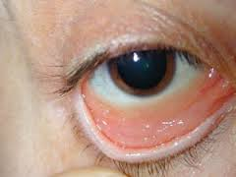
চোখের পাতার ভিতরের অংশ।
এর প্রদাহকে চোখ উঠা বলে।
ইহা একটি পাতলা পর্দা।
কনজাংকটিভা

Slide 13
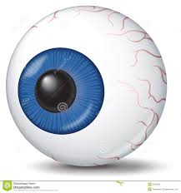
ইহা গোলাকার বলের মত অংশ।
এতে ৩টি অংশ থাকে।
ইহা চোখের প্রধান উপাদান হিসাবে পরিচিত।
অক্ষিগোলক

Slide 14
জোড়ায় কাজ
প্রশ্নঃ চোখের কয়টি অংশ ও কি কি?

Slide 15
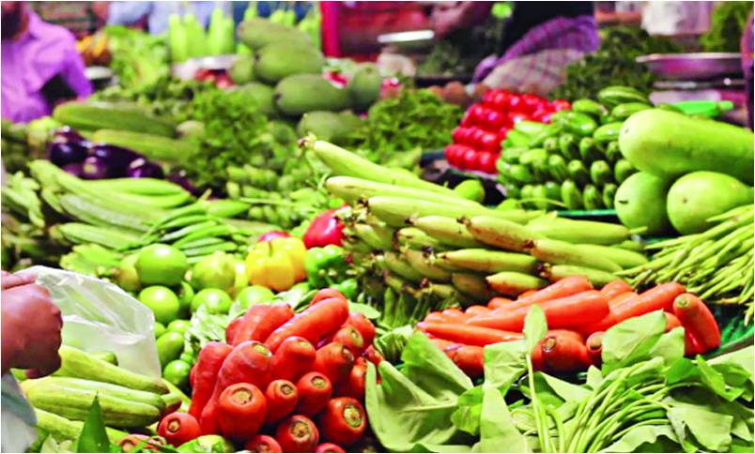
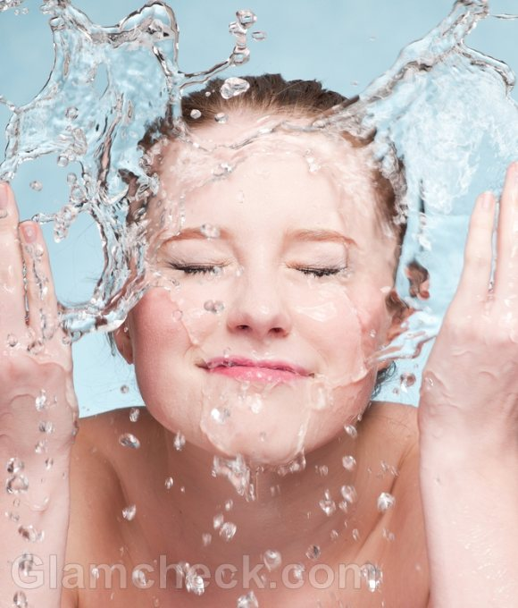
চোখের যত্ন
নিয়মিত সবুজ শাকসবজি ও রঙ্গিন ফলমুল খাওয়া।
ঘুম থেকে উঠে ও বাইরের থেকে আসার পর অবশ্যই পরিস্কার পানি দিয়ে ধুয়ে চোখ দুটি পরিস্কার করা।

Slide 16
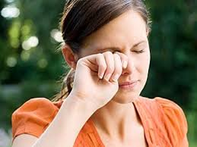
চোখের যত্ন
হাত দিয়ে চোখ না চোলকানো এবং
হাত দিয়ে চোখ মোছার পরিবর্তে পরিষ্কার কাপড় ব্যবহার করা।
রোদ্রের তাপ থেকে চোখকে রক্ষা করা।

Slide 17
দলীয় কাজ
প্রশ্নঃ কিভাবে চোখের যত্ন নেওয়া যায় ?

Slide 18
মূল্যায়ন
১। সংবেদি অঙ্গ কি?
২। চোখের কয়টি অংশ?
৩। কিভাবে চোখে যত্ন নেওয়া যায়?
৪। কিভাবে চোখ ভাল রাখা উপায় বল?

Slide 19
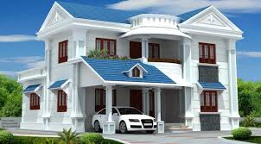
বাড়ির কাজ
প্রশ্নঃ চোখের চিত্র অংকন করে আনবে।

